Slide 1
Игра-викторина “Знатоки ПДД”.

Slide 2
Из истории правил дорожного движения.
В России правила дорожного движения на лошадях были введены Петром I 03.01.1683 года. Указ звучал так: «Великим государем ведомо учинилось, что многие учли ездить в санях на вожжах с бичами большими и едучи по улице небрежно людей побивают, то впредь с сего времени в санях на вожжах не ездить».

Slide 3
Из истории правил дорожного движения.
Первый светофор был изобретен в 1868 году в Лондоне. Это был газовый фонарь с двумя фильтрами: зеленым и красным. Цвета менялись с помощью ручного привода, которым управлял полицейский.
Первый сигнальный светофор появился в США в 1919 году.

Slide 4
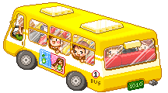
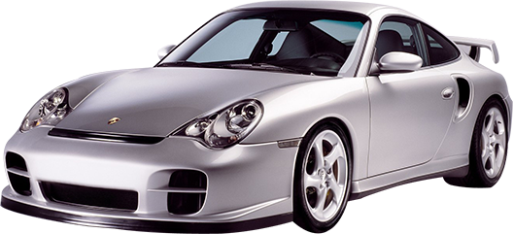
«Перекресток загадок»
На колесах чудо-дом,
На работу едут в нем, И на отдых, на учебу. А зовется он ...
Мчусь по улице я лихо, Ем не кашу, а бензин. Но крепко держит руль водитель. И зовусь ...

Slide 5
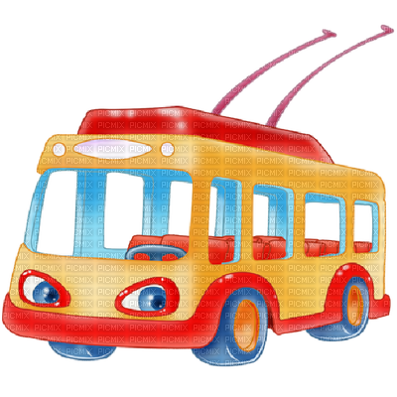
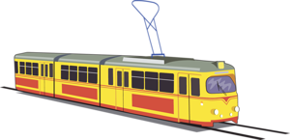
Две пары ног на мостовой, И две руки над головой. Что это?
Наш приятель тут как тут - Всех домчит он в пять минут. Эй, садись, не зевай, Отправляется...

Slide 6
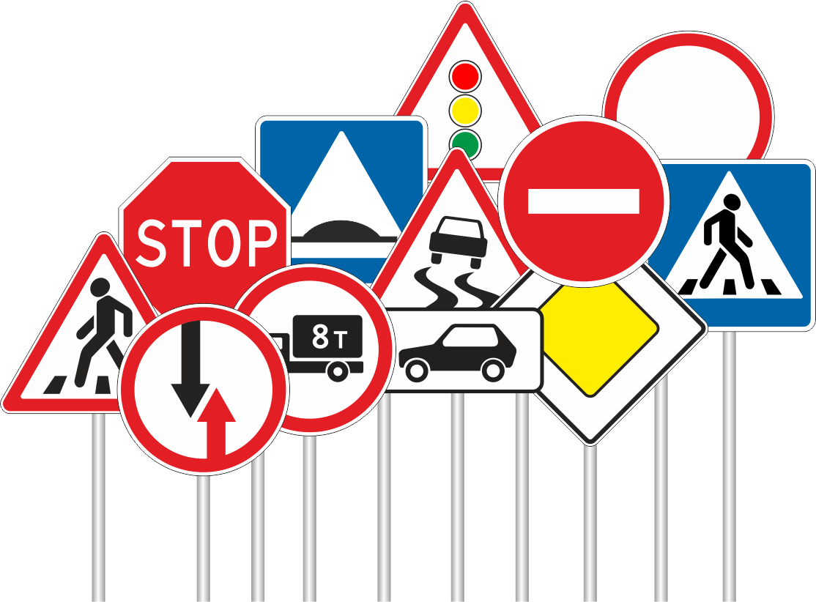
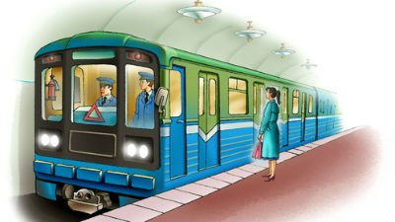
Красный круг и треугольник, Синий четырехугольник, Помогаем, запрещаем, Про дорогу все мы знаем, Где опасность, где овраги. А зовемся просто ...
Я в любое время года И в любую непогоду, Очень быстро в час любой Повезу вас под землей.

Slide 7
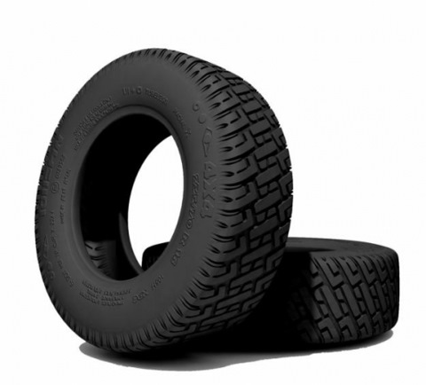
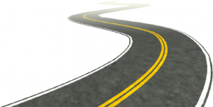
На асфальтовой дороге У машин обуты ноги. Пусть резиновые слишком, Очень крепкие ...
Тянется нитка, среди полей петляя. Лесом, перелесками без конца и края. Ни ее порвать, ни в клубок смотать.

Slide 8
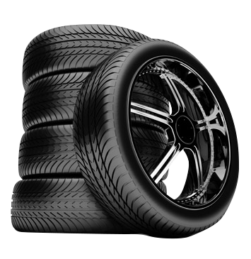
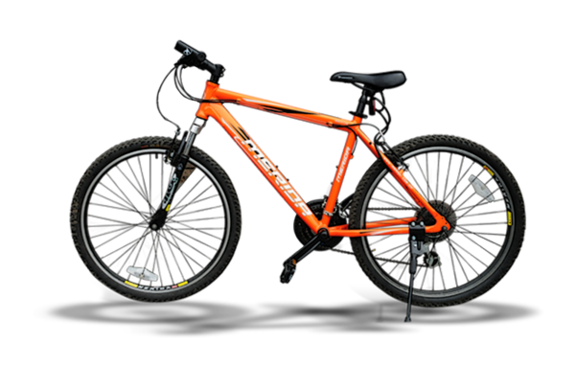
Два брата убегают, а два догоняют? Что это?
Ясным утром вдоль дороги На траве блестит роса. По дороге едут ноги И бегут два колеса. У загадки есть ответ:
это мой ...

Slide 9
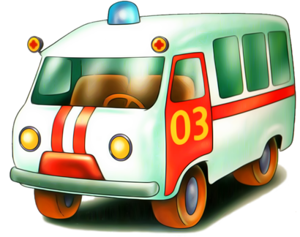
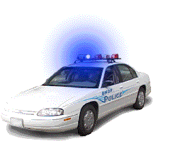
Мы машины нужные, На помощь нас зови. У нас на дверце боковой Написано - 03.
Мы машины нужные, И если вдруг беда. У нас на дверце боковой Написано – 02.

Slide 10
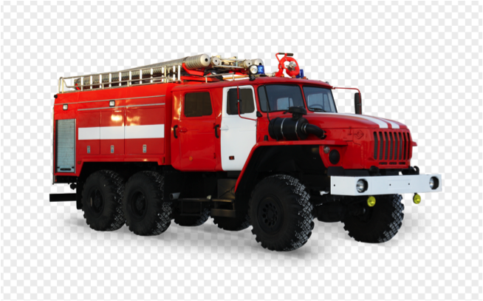
Мы машины нужные, Пожар мы победим Если пламя вспыхнет, Звоните - 01.
Рученька-ручища, Что в земле ты ищешь? Ничего я не ищу, Землю рою и тащу.

Slide 11
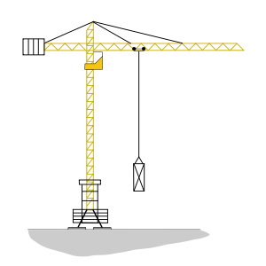
Однорукий великан Поднял руку к облакам, Занимается трудом: Помогает строить дом.

Slide 12
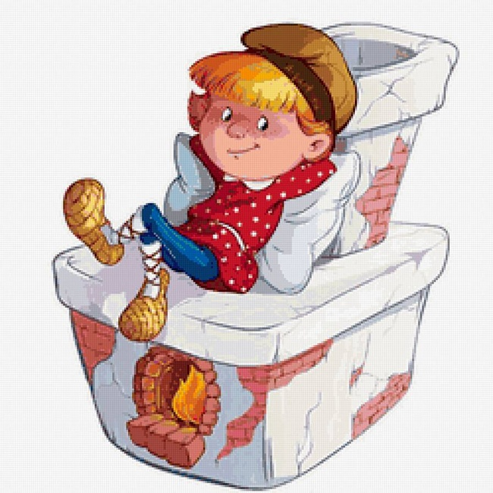
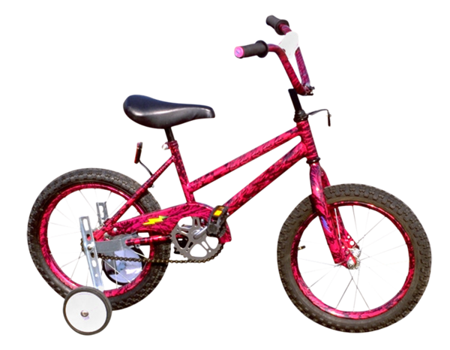
«Автомульти»
На чем ехал Емеля
к царю во дворец?
Любимый двухколесный
вид транспорта кота Леопольда?

Slide 13
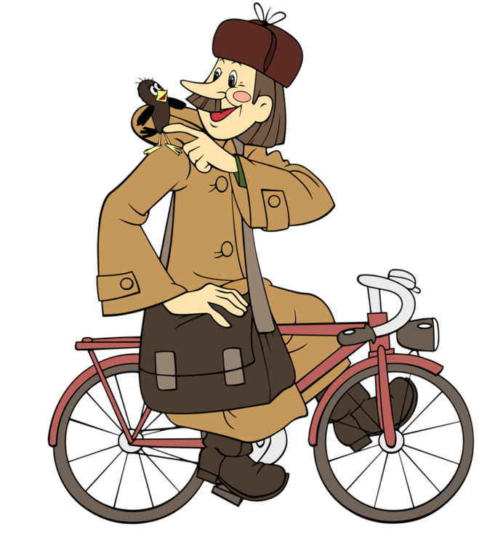
Чем смазывал свой моторчик Карлсон, который живет на крыше?
Какой подарок сделали родители дяди Федора почтальону Печкину?

Slide 14
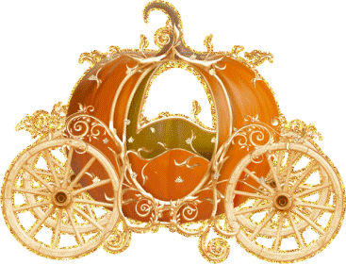
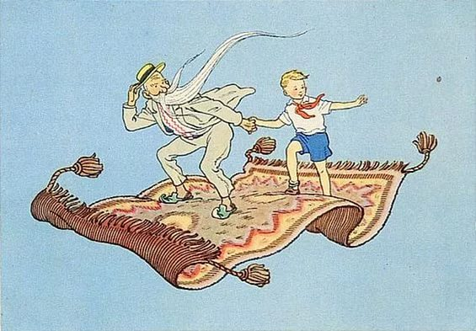
Во что превратила добрая фея тыкву для Золушки?
На чем летал
старик Хоттабыч?

Slide 15
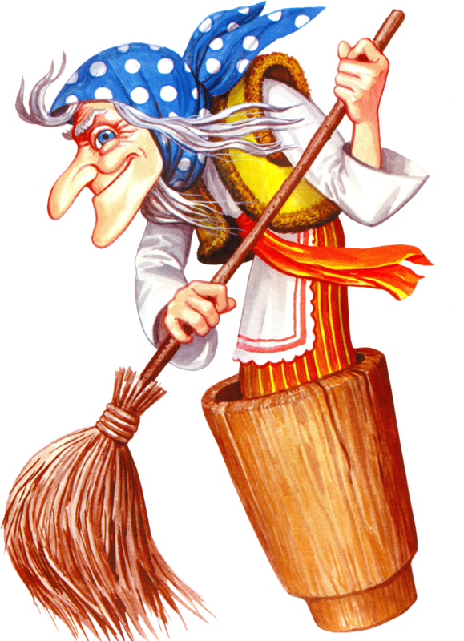
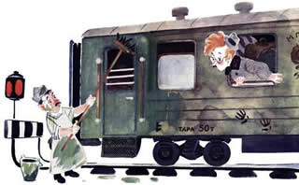
Личный транспорт Бабы-Яги?
На чем поехал в Ленинград человек рассеянный
с улицы Бассейной?

Slide 16
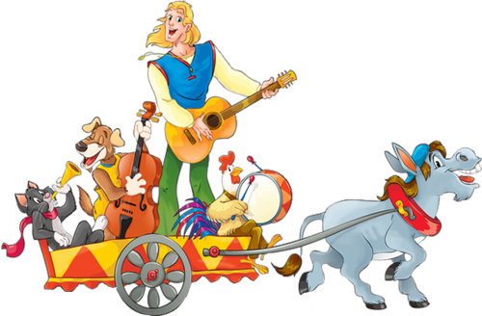
При помощи какого транспорта передвигались Бременские музыканты?

Slide 17
«Пойми меня»
По ней ходят и ездят.
Дорога.
Двух- или трехколесное транспортное средство.
Велосипед
Старинное транспортное средство для принцесс.
Карета.

Slide 18
«Пойми меня»
Место, где «встречаются» дороги.
Перекрес-ток.
Запрещающие, информирующие и предупреждающие изображения вдоль дорог.
Дорожные знаки.
По нему не ездят.
Тротуар.

Slide 19
«Пойми меня»
Он может быть и на земле, и под землей, и над землей.
Переход.
Он определяет скорость автомобиля.
Спидометр
Есть и у автомобиля, и у птицы.
Крыло.

Slide 20
«Пойми меня»
Контролер дорожного движения.
Инспектор ГИБДД.
Место отдыха и хранения для транспортных средств.
Гараж.
Остановочное средство.
Тормоз.

Slide 21
«Азбука пешехода»
Пешеход – это:
1). Человек, производящий работу на дороге.
2). Лицо, идущее по тротуару.
3). Лицо, находящееся вне транспортного средства на дороге и не производящее на ней работу.

Slide 22
«Азбука пешехода»
Какие из перечисленных ситуаций могут стать причинами дорожно-транспортных происшествий?
1). Переход дороги в неустановленном месте. 2). Игры на проезжей части. 3). Хождение по проезжей части дороги.

Slide 23
«Азбука пешехода»
Что означает сочетание красного и желтого сигналов светофора?
1). Можно начинать переход.
2). Скоро будет включен зеленый сигнал.

Slide 24
«Азбука пешехода»
Что означает мигание зеленого сигнала светофора?
1). Светофор не исправен.
2). Время зеленого сигнала истекает.
3). Движение запрещено.

Slide 25
«Азбука пешехода»
Как должна двигаться пешая колонна по проезжей части?
1). По левому краю дороги, навстречу движущемуся транспорту.
2). По правому краю дороги по направлению движения транспорта.

Slide 26
«Азбука пешехода»
Чем должен руководствоваться пешеход, если жест регулировщика противоречит требованию светофора?
1). Жестом регулировщика.
2). Сигналом светофора. 3). Действовать по своему усмотрению.

Slide 27
«Азбука пешехода»
Где разрешается кататься на санках и лыжах?
1). По дороге, предназначенной для пешеходов. 2). По правой стороне проезжей части.
3). В парках, скверах, стадионах, т.е. там, где нет опасности выезда на проезжую часть.

Slide 28
«Азбука пешехода»
Какие требования Правил дорожного движения должен соблюдать пешеход, переходя дорогу?
1). Переходить под прямым углом. 2). Не останавливаться на дороге без надобности.
3). Не есть мороженого.

Slide 29
«Азбука пешехода»
Что такое тротуар?
1). Дорога для велосипедистов.
2). Дорога для пешеходов.
3). Дорога для транспорта.

Slide 30
«Азбука пешехода»
Опасно ли ходить по краю тротуара?
1). Не опасно, так как тротуар предназначен для пешеходов.
2). Не опасно, так как транспорт не должен ехать близко к тротуару.
3). Опасно, так как можно быть задетым близко идущим транспортом.

Slide 31
«Говорящие знаки»
Если ты спешишь в пути через улицу пройти, Там иди, где весь народ, там, где знак ...
А под этим знаком ни за что на свете Не катайтесь, дети, на велосипеде.

Slide 32
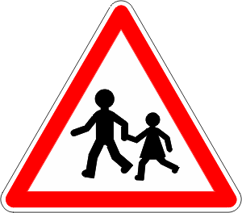
Эй, водитель, осторожно!
Ехать быстро невозможно,
Знают люди все на свете:
В этом месте ходят дети.
Если нужно вызвать маму, Позвонить гиппопотаму, По пути связаться с другом - Этот знак к твоим услугам!

Slide 33
На машинах здесь, друзья,
Ехать никому нельзя,
Можно ехать, знайте, дети.
Только на велосипеде.
Всем знакомые полоски
Знают дети, знает взрослый.
На ту сторону ведёт...

Slide 34
Видно строить будут дом - Кирпичи висят кругом. Но у нашего двора Стройплощадка не видна.
Белый круг с каемкой красной - Значит, ехать не опасно. Может, и висит он зря? Что вы скажете, друзья?

Slide 35
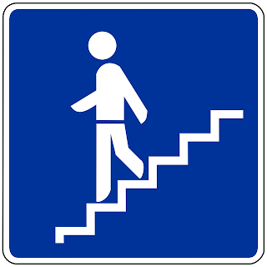
Это что же? Ой-ой-ой!
Переход здесь под землёй.
Так смелей иди вперёд!
Трусишь ты напрасно,
Знай,
Самый безопасный.
подземный переход
Тут и вилка, тут и ложка, Подзаправились немножко. Накормили и собаку… Говорим: «Спасибо знаку!».

Slide 36
Посмотрите, знак опасный –
Человек в кружочке красном
Перечёркнут пополам.
Виноват он, дети, сам.
Тут машины быстро мчатся,
Может даже быть несчастье.
По дороге здесь, друзья,
Никому ходить нельзя.

Slide 37
Конкурс — викторина
Какое в России движение: лево- или правостороннее?
Можно ли идти пешеходу, если загорелся желтый свет?
Где можно переходить проезжую часть?
Для чего служит «островок безопасности»?
По какой стороне тротуара должны идти пешеходы?
Что означает зеленый сигнал светофора?

Slide 38
Конкурс — викторина
Что означает красный сигнал светофора?
Где должны кататься на велосипеде учащиеся 1-6 классов?
Можно ли ездить на велосипеде, не держась за руль?
Сколько колес у легкового автомобиля?
В каких местах устанавливается знак «Осторожно, дети!».
Сколько человек могут ехать на одном велосипеде?

Slide 39
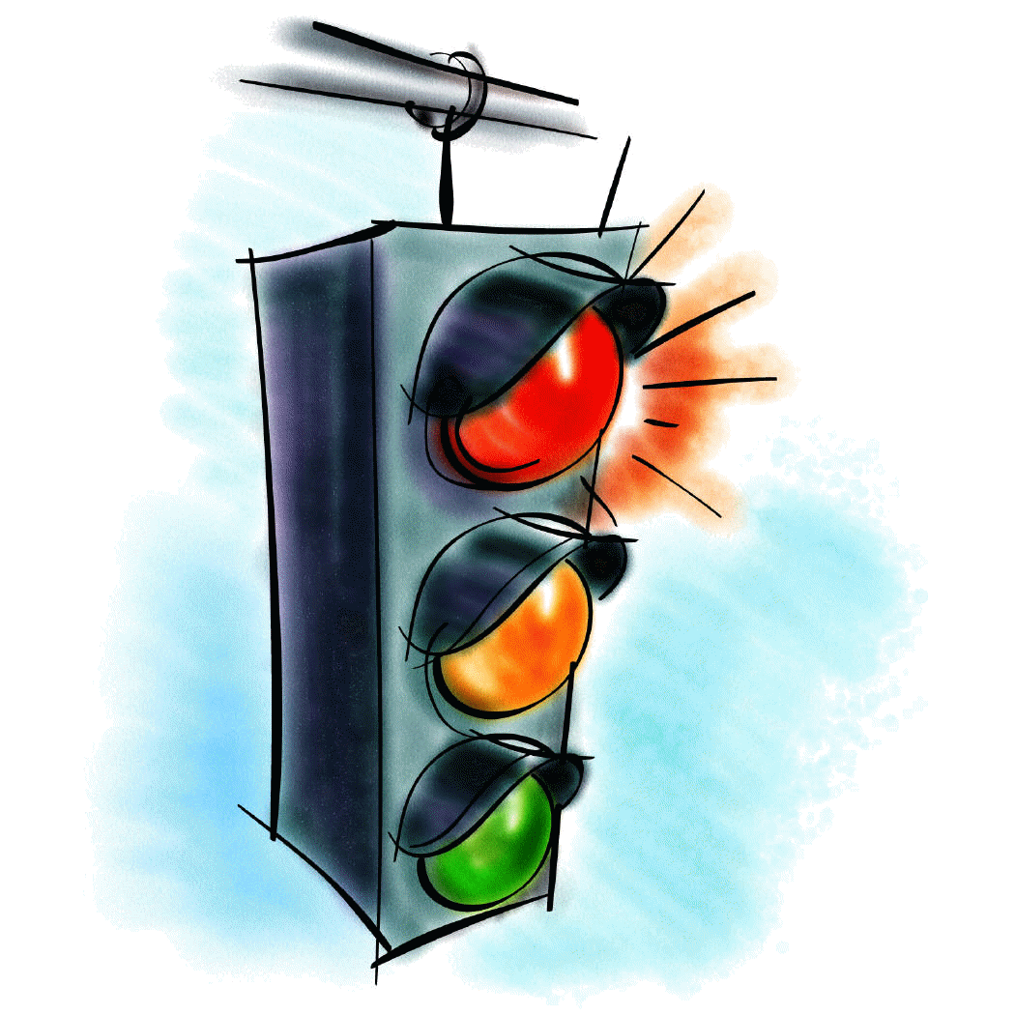
Ты правила помни,
Внимательным будь
И станет тогда
Безопасным твой путь!

